Slide 1
专利的检索与应用
——Derwent Innovation Index在渔业水产领域的应用
段鑫龙
汤森路透知识产权与科技集团
Notes:
In summarizing these comments best, we may say that patent law provides motivation for technological development. It serves as a stimulant for allocation of resources to research and development efforts.
Today, this is true in research environments within both the Corporate and Academic sectors.

Slide 2
提纲
专利文献基本概念
DII-解决专利文献利用和分析面临的挑战
DII-在渔业水产领域的应用实例
案例一、如何使用关键词和分类号检索水产渔类领域专利信息?
案例二、怎样获得某个机构完整的专利信息? 怎样跟踪特定机构的技术进展?
案例三、怎样发现水产渔类领域中的核心专利、技术？
案例四、怎样找到技术受让人 ？
汤森路透专利和科技创新解决方案

Slide 3
专利文献基本概念

Slide 4
专利文献基本概念
专利是由政府机关或代表若干国家的区域组织根据申请而颁发的一种文件，这种文件记载了发明创造的内容，并且在一定的时间期间内产生这样一种法律状况，即获得专利的发明在一般情况下只有经专利权人许可才能予以实施。
——新专利法详解 2001,2，国家知识产权局条法司：
Notes:
通过公开换垄断的制度

Slide 5
专利文献基本概念
独占性
发明人公开技术内容，换取法律(条约)赋予的独占实施权、独占市场经营权
发明专利 (实质审查，20年)
实用新型 (形式审查，10年)
外观设计 (形式审查，10年)
时间性
地域性
CN、US、JP、KR
国际申请(WO)≠世界专利
Notes:
发明专利：指对产品、方法及其改进所提出的新的技术方案。
实用新型专利：指对产品的形状、构造及其结合所提出的适于实用的新技术方案。
外观设计专利：指对产品的形状、图案、色彩及其结合所做出的富有美感，并适于工业上应用的新设计。

Slide 6
所有发明创造都可以申请专利吗？
授予专利权的条件： 创造性、新颖性、实用性。
对违反法律、社会公德或者妨害公共利益的发明创造，不授予专利权。
科学发现
智力活动的规则和方法
疾病的诊断和治疗方法
动物和植物品种
用原子核变换方法获得的物质
对平面印刷品的图案、色彩或者二者的结合作出的主要起标识作用的设计
Notes:
科学发现：发现了一种新的元素。
智力活动方法：比如游戏的规则

Slide 7
专利文献包括哪些内容？
专利说明书 Description or Specification
权利要求书 Claims
说明书附图 Drawings
说明书摘要 Abstract
Notes:
专利文献的广义范围包括各种专利申请文件、专利证书、专利公报、专利索引、专利题录、专利文摘、专利分类表等。
发明或者实用新型专利要求保护的内容，具有直接的法律效力，是申请专利的核心，也是确定专利保护范围的重要法律文件。

Slide 8
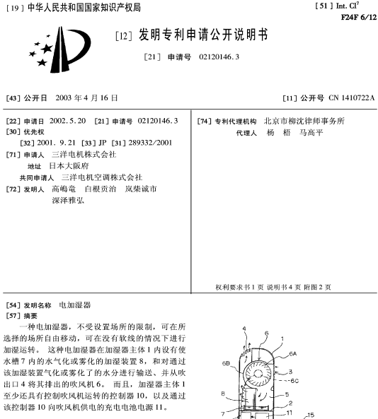
中国专利的首页
IPC分类
专利公开号
申请时间
申请人/专利权人
发明人
专利名称
文摘及附图
Notes:
[]专利文献著录项目代码（INID）

Slide 9
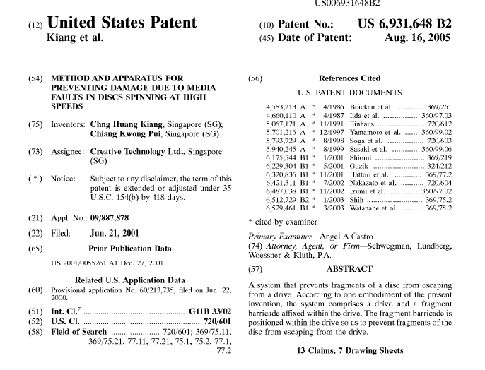
美国专利扉页
INID码
专利号
专利名称
发明人
引证信息
专利权人
申请时间
文摘，技术简介
技术分类
Notes:
专利文献著录项目的名称和相应的国际承认的（著录项目）数据识别代码（Internationally agreed Numbers for the Identification of （bibliographic） Data，英文缩略语为“INID代码”）
在我们介绍如何进行专利分析之前，我们先来看看专利的一些重要字段，我们将会用这些字段来做分析，从而得到一些重要的情报。
这是一篇美国专利，左边这是标题，发明人，公司名称，这篇专利申请时间，涉及的技术分类。
右边是这篇专利的专利号，引证信息，和文摘。
这里，我们大概介绍一下技术分类，和引证信息。
技术分类，这个技术分类类似于图书馆的藏书分类。例如书会被分成科技类，小说类，文学类等。而科技类又会细分成物理，化学，数学等不同的学科。化学又会往下细分到有机化学，无极化学等，是具有一级一级的层级关系。在专利领域内的技术分类也是这样。
专利引证信息，则类似于我们读书时候，看期刊论文涉及到的参考文献。大家都知道，在期刊后面的参考文献，是作者所引用到的文献，这些文献对于这篇文章有一定的影响。在专利中，一篇专利不是无缘无故就出来的，也是参考了已有技术发展而来。而且，在专利中的参考文献会更加相关。这是因为，期刊中的参考文献是作者自己选取的，有很大的随意性和主观性。而一篇有效的专利需要满足新颖性，创造性，非显而易见性。因此，审查员要认真检索，找出和专利技术非常相关的文献，以证明这篇专利技术的有效性。而这个参考文献就是专利引证信息。
这个引证信息非常有用，我们可以利用它，快速找出某技术领域内重要的技术，了解技术发展趋势，技术最新应用，技术改进等等。我们后面会有案例来介绍专利引证。

Slide 10
专利的价值
全球超过9000万篇专利文献
全球90%-95%的科技记录在专利中
70%的科技仅记录在专利信息中
充分利用专利信息可以节省
60%的研发时间
40%的研发成本

Slide 11
专利文献的作用
及时了解最新技术研究进展，启发思路，提高科研起点
洞察技术发展趋势，了解潜在的市场应用
洞悉竞争对手、同行的研究进展
避免重复研究和开发
寻找潜在的合作对象
成果转化，获得收入

Slide 12
DII-解决专利文献利用和分析面临的挑战

Slide 13
专利检索与利用面临的挑战
跨平台语言障碍
专利数据体量大、质量不一
同一个发明在多个国家重复出版
专利权人复杂的并购历史和组织架构
缺乏标引一致、反映专利应用特点的技术分类体系
缺乏分析角度

Slide 14
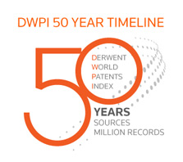
DII的内容及特点
Derwent Innovation Index
Derwent World Patent Index®
(简称DWPI,“世界专利索引”）
Patent Citation Index®
(专利引文索引）
48家专利机构的数据，覆盖全球96%的专利
引用信息
（来自于发明人、审查员）
1963年
资源深度：
至今
“被引专利检索”
被引专利号
被引专利号+专利家族
被引专利权人
被引专利人名称
被引专利权人代码
被引发明人
被引的Derwent主入藏号
数据每周更新
深加工数据
(人工改写+标引)
Notes:
DII的资源构成：
（1）DWPI：
是专利世界的旗舰数据库, 被36个国家和地区专利局审查员信赖
48家专利机构的数据，覆盖全球96%的专利；
源最早可回溯到1963年；
据每周更新；
人工改写：300多名各领域学者和专家人工编制最被信赖的专利信息
(2)PCI:来自于发明人、专利审查员的引用，无论专利还是论文
直接好处：可实现对被引专利的检索
被引专利号
被引专利+专利家族
被引专利权人
被引专利人名称
被引专利权人代码
被引发明人
被引PAN

Slide 15
挑战一：跨平台语言障碍
катализатор
催化剂
Catalyst
katalysator
촉매
catalisador
触媒
DWPI: 用英语统一人工重新改写专利的题名与摘要

Slide 16
挑战二：专利数据体量大、质量不一
请重视专利分析的地基—数据的质量！

Slide 17
原始专利数据中的错误
原文信息中专利权人微软被写成： Micrsoft Corporation
Notes:
Read example from slide – Microsoft name misspelt in this US Application – we correct it and add the DWPI standard Patentee Code

Slide 18
数据中的错误
MICRSOFT
能检索到么？
MICR”O”SOFT
Derwent 校正

Slide 19
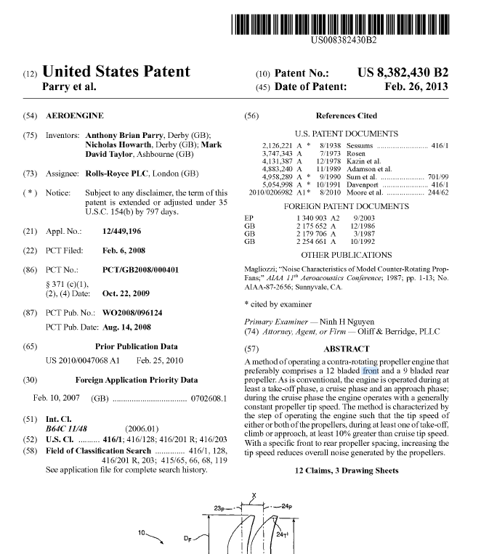
晦涩难懂的文字撰写与人为规避
DWPI标题比原始文献提供更多的技术特征和关键词，并尽量改写成通俗的语言，使检索更精准
DWPI 标题
Method for operating contra-rotating propeller engine(对转螺旋桨发动机) involves climbing or approaching at greater tip speed than cruise tip speed, during take-off
原文标题只有一个单词
Notes:
覆盖的所有国家的专利的摘要用简单的英语给出
摘要内容基于权利要求的内容, 同时参考包括附图在内的专利说明书的其它部分
由技术领域中富有经验的分级专家撰写 – 依据版本控制的编辑规则撰写
由清晰的标志段落组成一致的格式
总结主要权利要求和独立权利要求
用途与优势被清晰的陈述 (这些经常被隐藏在专利中)
包括化学公式与附图
DWPI 摘要被认为是目前提供的最高质量的专利摘要, 很典型的客户在线行为是 检索各种数据库以浏览DWPI的所有记录

Slide 20
晦涩难懂的文字撰写与人为规避
DWPI摘要是基于专利全文的精炼，并段落化专利的不同方面，极大提高了专利研读的效率
DWPI 摘要
新颖性: The method involves operating the gas turbine engine (10) during at least a take-off, climb, cruise phase and an approach phase. The engine operates with a generally constant propeller tip speed, during the cruise phase. The tip speed of at least one of the propellers is operated, during at least one of take-off, climb or approach at a greater tip speed than cruise tip speed.
用途: Method for operating a contra-rotating propeller engine (claimed).
优势: Enables the reduction of the noise generated by the engine for a given power rating. Enables the reduction of the weight of the engine without reducing the aerodynamic performance requirements and reduction in the power of the engine.
原文简短摘要
Notes:
覆盖的所有国家的专利的摘要用简单的英语给出
摘要内容基于权利要求的内容, 同时参考包括附图在内的专利说明书的其它部分
由技术领域中富有经验的分级专家撰写 – 依据版本控制的编辑规则撰写
由清晰的标志段落组成一致的格式
总结主要权利要求和独立权利要求
用途与优势被清晰的陈述 (这些经常被隐藏在专利中)
包括化学公式与附图
DWPI 摘要被认为是目前提供的最高质量的专利摘要, 很典型的客户在线行为是 检索各种数据库以浏览DWPI的所有记录

Slide 21
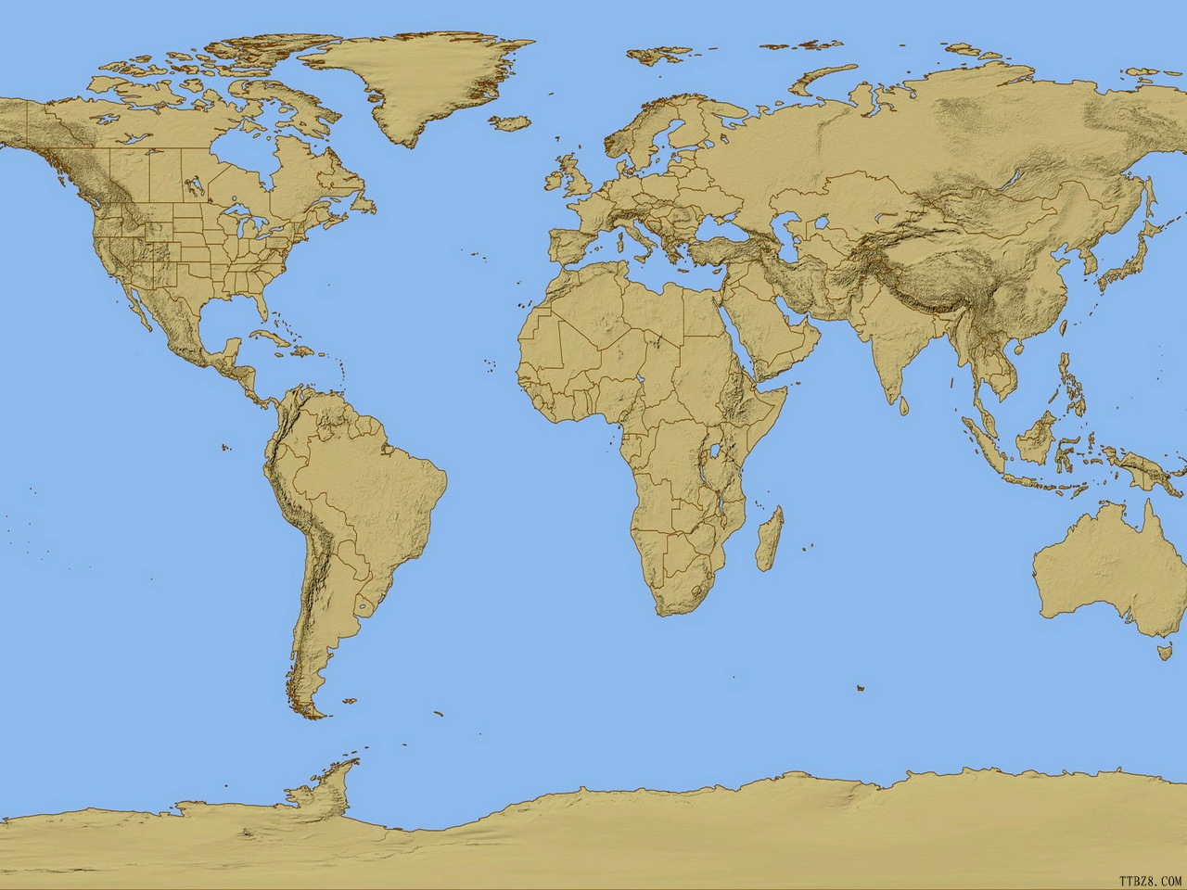
挑战三：同一个发明在多个国家重复出版
Notes:
Patent family
The same invention filed in different country
So, after you get search results list, you will found the same inventions are appeared several times.
The affect to the users.
Users possible to read same inventions several times, waste a lot of time. As you know, the patent is difficult to read, this will affect user not to read patent anymore.
Users have to spend large amount of time to reduplicate the family

Slide 22
减少重复阅读
通过同族归并，大大减少阅读量，同时克服语言障碍
多份专利文本——1个DWPI同族，1条记录

Slide 23
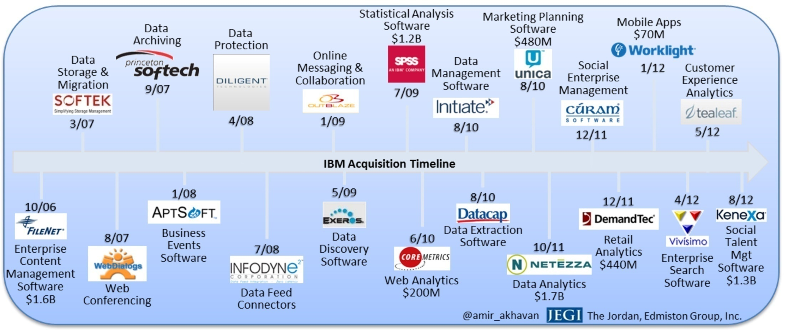
挑战四： 专利权人复杂的并购历史和组织架构

Slide 24
DWPI Assignee code——专利权人代码
众所周知公司名称非常复杂（简称、缩写、省略等）
在1400万个发明中有超过100万的不同专利权人
需要标准方法来规范公司及其下属公司、拼写错误等.
IBM, 经常用来代表“International Business Machines”. 但是，在专利中该名称对 “International” 的拼写包括:
IINTERNATIONAL - INTERANTIONAL
INERNATIONAL - INTERNAIONAL
INFORMATION - INTERNAL
INTENATIONAL - INTERNATIAONAL
INTERANATIONAL - INTERNATINAL
Notes:
Read from slide

Slide 25
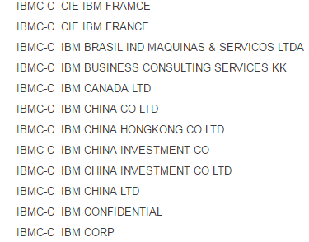
DWPI Assignee code——专利权人代码
DWPI 利用 4 位字符代表申请专利较多的机构, 该4位字符基于公司的名称而来.
IBM 公司的代码是IBMC
包括IBM公司的所有分支和IBM的不同表达
标准专利权人代码 - DWPI（C）
非标准专利权人代码 - DWPI (N)
个人专利权人代码 - DWPI (I)
俄国专利权人代码 - DWPI (R)
Notes:
Read from slide

Slide 26
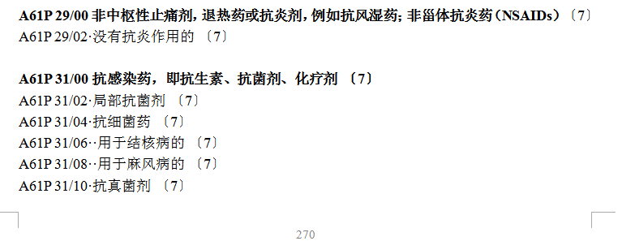
挑战五： 缺乏标引一致、反映专利应用特点的技术分类体系
IPC分类表

Slide 27
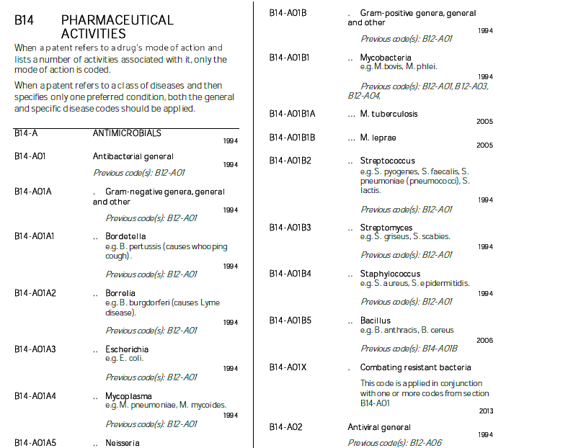
药物治疗活性的细分-DWPI Manual Code
阴性革兰氏菌
博代氏杆菌属
包柔氏螺旋体
埃希氏杆菌属

Slide 28
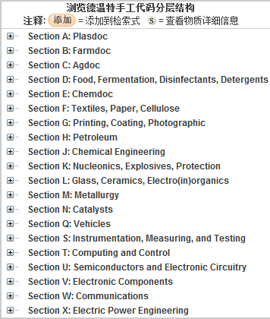
DWPI 手工代码与IPC的比较
DWPI手工代码目前包含22000多个分类
和IPC分类相比，标引规则有更好的一致性
从应用的角度编制，可以得到独特的高相关度的检索结果
按检索范围的需要，可以做任何层级上的检索
可以使用通配符来做完整的检索
例如：W01-C01G6A代表短信
Notes:
与 IPC 相比，索引的一致性更高，质量控制更严格
手工代码与文本检索和 IPC 相比，可以产生独特的相关命中结果。
根据专利内容以及技术专家拥有的发明领域相关知识，进行智能应用

Slide 29
DWPI独有的分类系统框架 （DWPI分类代码）
所有专利
化学 Chemical
CPI
工程Engineering
GMPI
电子电气
Electrical & Electronic EPI
Sections A-M
Sections P-Q
Sections S-X
138 Classes
103 Classes
50 Classes
详见：
http://ip-science.thomsonreuters.com/support/patents/dwpiref/reftools/classification/
Notes:
DWPI 分类和 DWPI 手工代码涵盖了 20 个主题领域内的所有技术，用部字母 A 至 X 进行标识，分为化学、工程和电子三大类。DWPI 分类提供了统一、准确的检索工具，可有效地缩小主题/关键词检索范围，并有助于避免因关键词不明确而造成的虚假命中结果。20个主题领域/A 至 X 部中的每一个都被再次细分为 3 字符的 DWPI 分类（总共约 290 个分类）。每个 DWPI 分类包含部字母，后跟两个数字。任何 DWPI 分类组合都可酌情分配到 DWPI 专利记录中。

Slide 30
DWPI 分类——具有高技术附加值的标引系统
覆盖所有技术领域
分层级的，基于字母和数字的标引体系
由技术专家人工标引，严格的质控，保证标引的一致性
DWPI 独有的分类体系

Slide 31
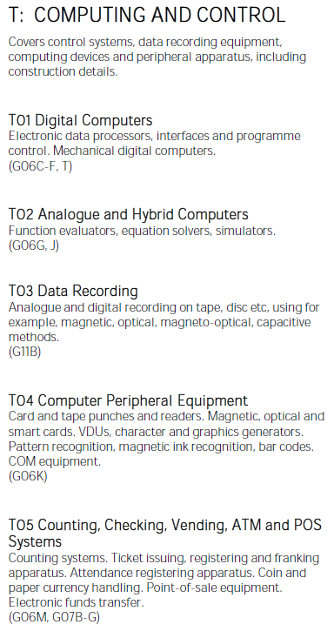
DWPI分类的典型使用方式
可以和其他检索字段组合使用，包括关键词，IPC分类，手工代码
在线的使用:
快速的大范围(检索T04检索全部计算机周边产品)
减少多义的关键词检索存在的问题(鼠标mouse and T04)
用于统计分析
Notes:
典型的在线使用方式包括：
大范围的专利检索例如检索全部计算机周边产品，可以直接用T04检索。

Slide 32
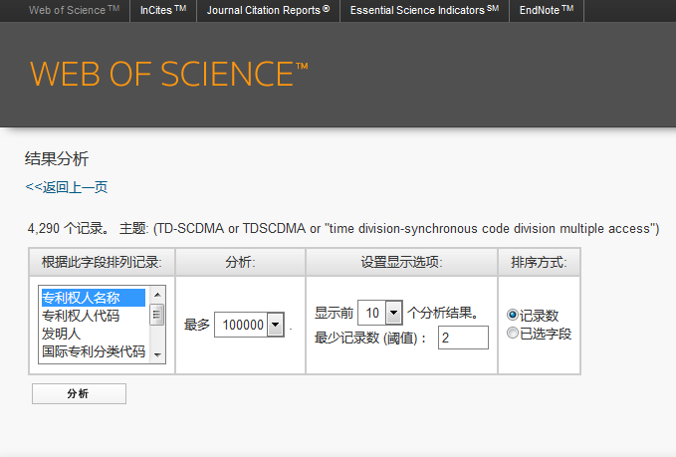
挑战六：分析效率不高
分析检索结果（7个分析入口）
▪ 专利权人名称 ▪ IPC分类代码
▪ 专利权人代码 ▪德温特分类代码
▪ 发明人 ▪德温特手工代码
▪学科类别

Slide 33
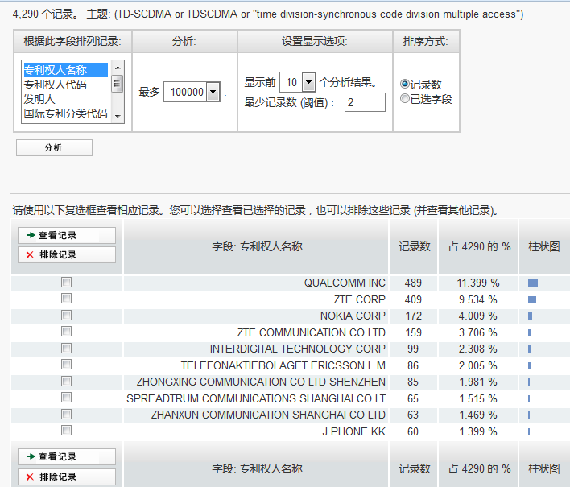
“专利权人名称”：主要技术持有方(top10)

Slide 34
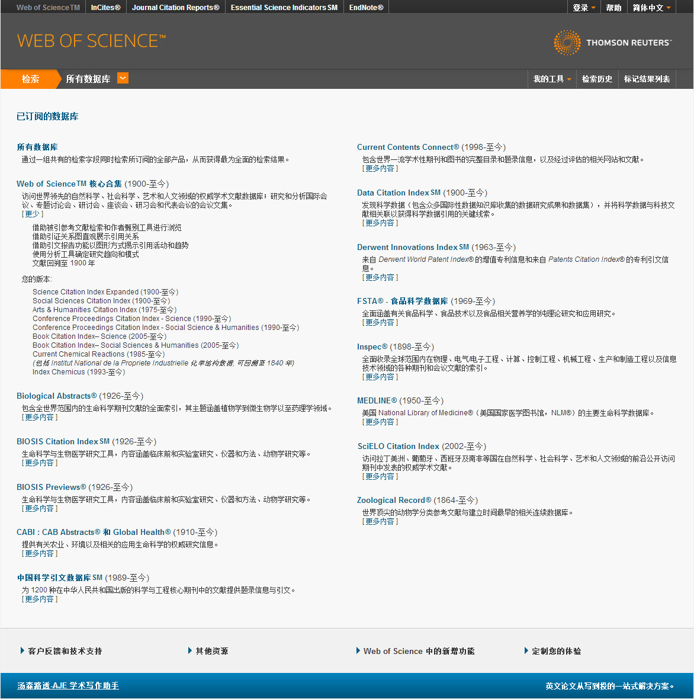
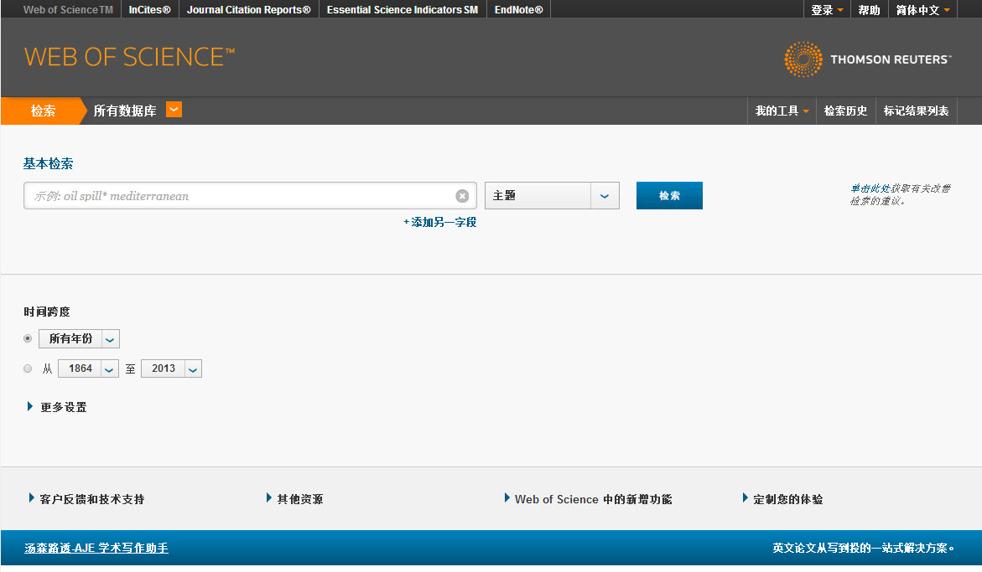
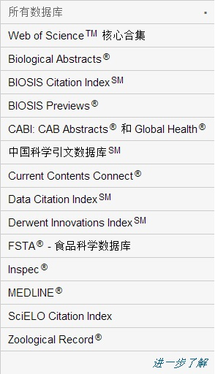
Web of Science平台界面 (www.webofscience.com)

Slide 35
数据库介绍页面
Derwent Innovations Index

Slide 36
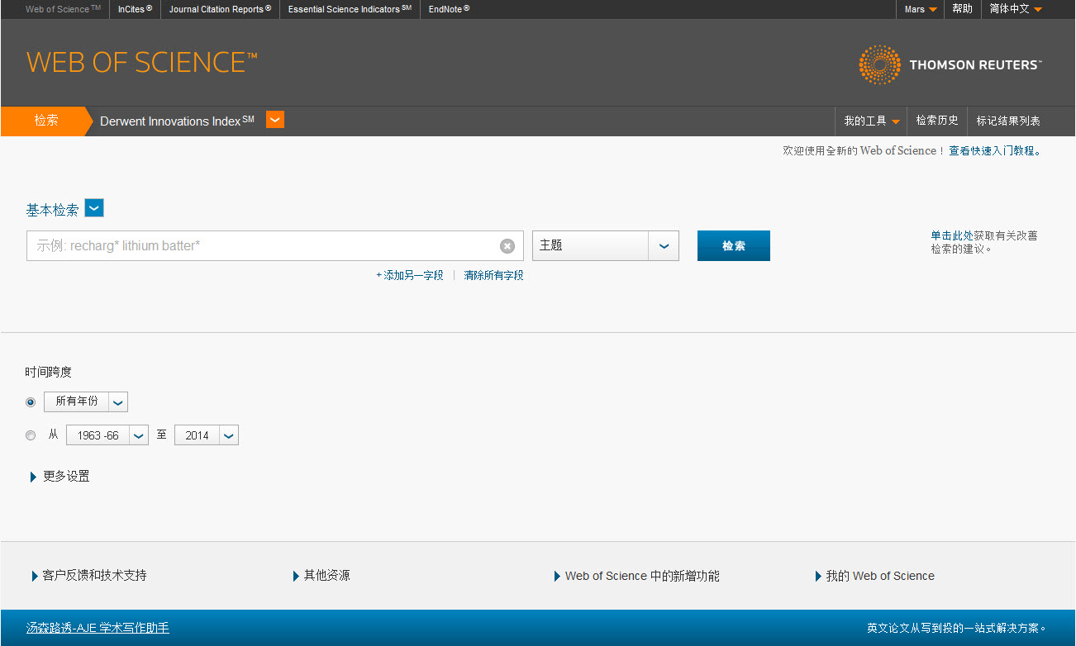
数据库介绍页面
Derwent Innovations Index

Slide 37
DII-在渔业水产领域的应用实例 案例一、如何使用关键词和分类号检索水产渔类领域专利信息? 案例二、怎样获得某个机构完整的专利信息? 怎样跟踪特定机构的技术进展? 案例三、怎样发现水产渔类领域中的核心专利、技术？ 案例四、怎样找到技术受让人 ？

Slide 38
检索策略：
1.关键词-考虑同义词和不同国家用词习惯
2.利用IPC\DWPI分类代码\DWPI手工代码找到对应分类号
思路一：关键词-分类代码分析-解读确认后添加进检索式
思路二：根据树形列表检索扩展添加
思路三：树形列表中检索关键词后添加
3.关键词+分类号确定最终检索式

Slide 39
关键词-考虑同义词和不同国家用词习惯
渔类水产领域关键词举例：
aquaculture aquatic seafood fishery fisheries
。。。。。。
渔类下位关键词举例(技术分解）：
Fishhook Landing-nets，Landing-spoons；，Floating nets mussels, crayfish, lobsters, sponges, pearls 。。。。。。

Slide 40
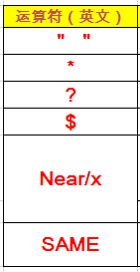
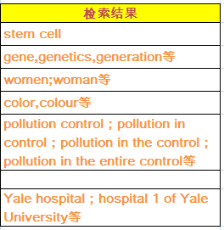
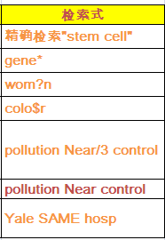
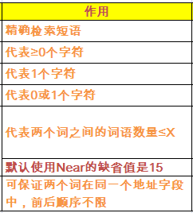
可以在WOS平台上检索时使用的运算符
A or B
A and B
A not B
A
B
A
B
A
B

Slide 41
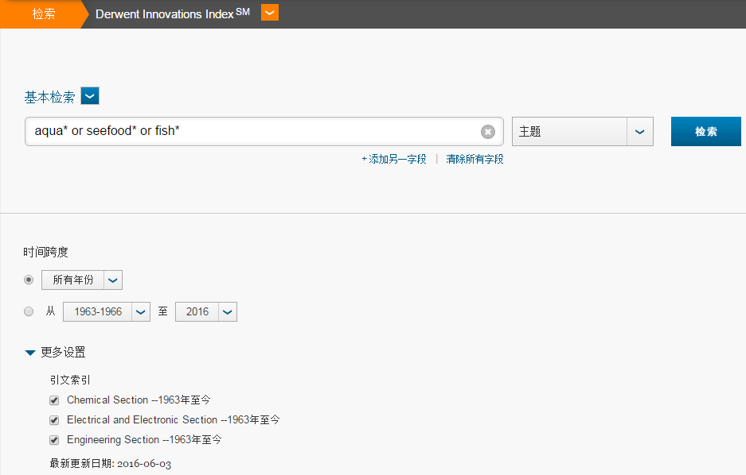
利用IPC\DWPI分类代码\DWPI手工代码找到对应分类号
思路一：关键词-分类代码分析-解读确认后添加进检索式
为了找到相关分类号，检索词设定可以宽泛一些
检索式案例：aqua* or seefood* or fish*

Slide 42
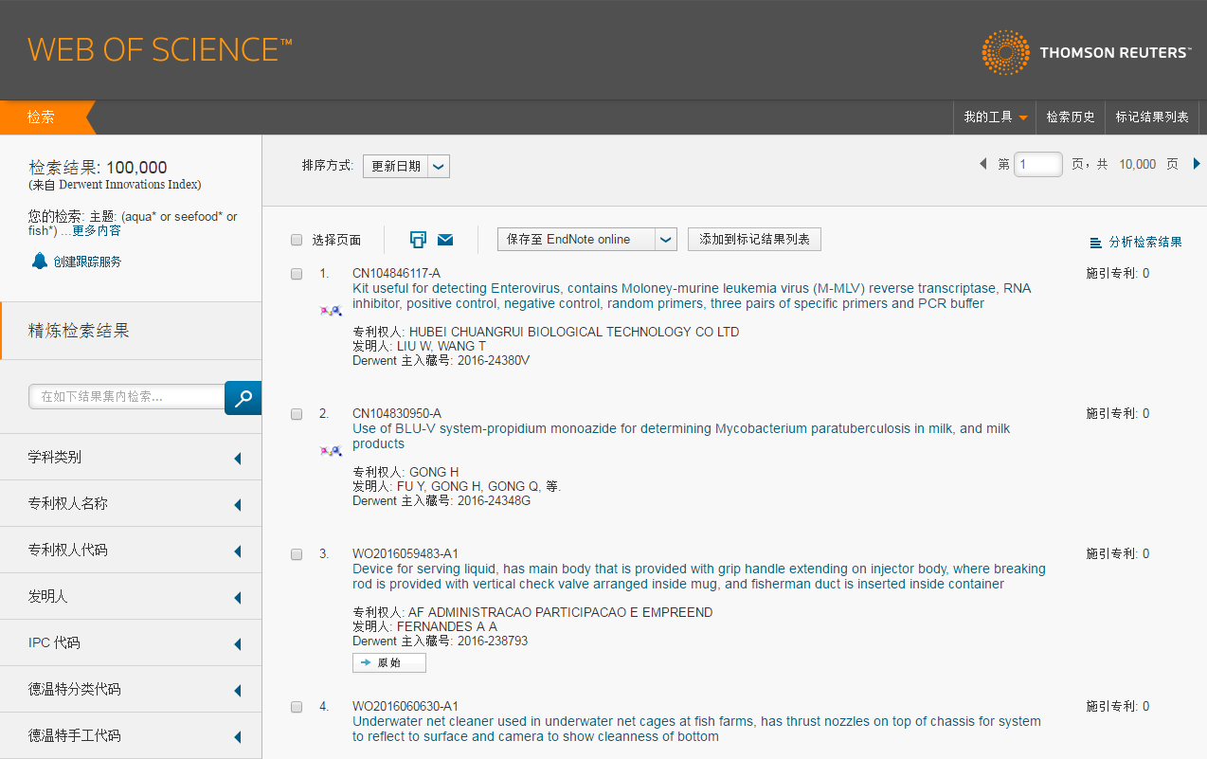
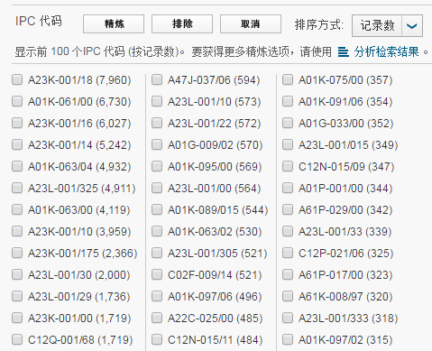
思路一：关键词-分类代码分析-解读确认后添加进检索式

Slide 43
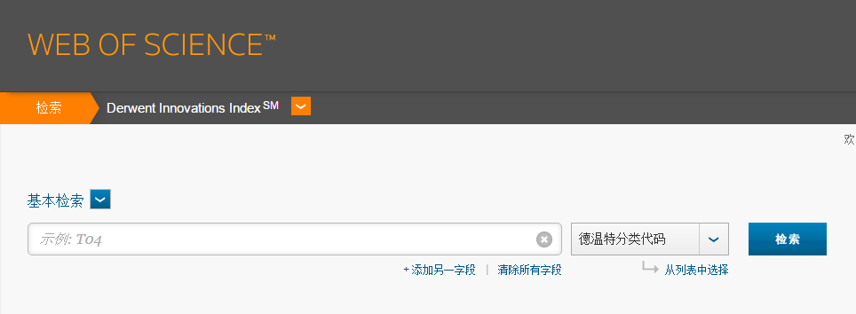
思路二：根据树形列表扩展添加
德温特分类代码、国际专利分类(IPC)

Slide 44
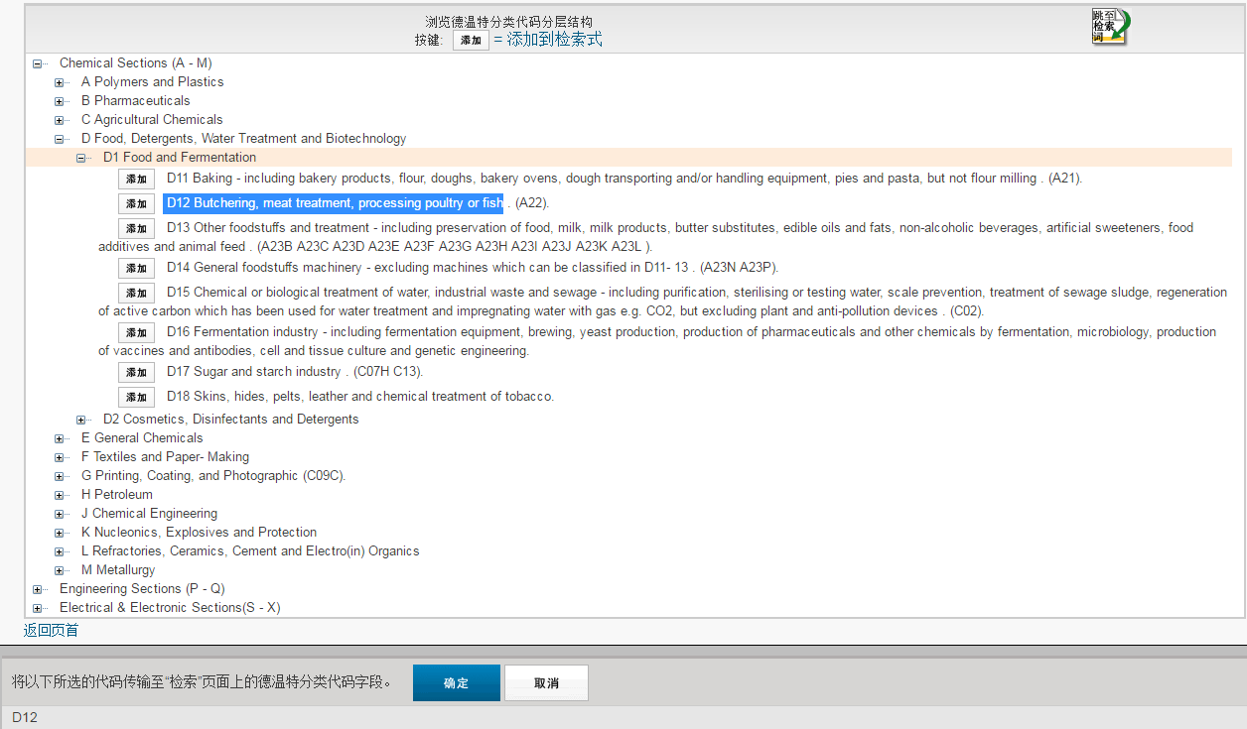
思路二：根据树形列表扩展添加

Slide 45
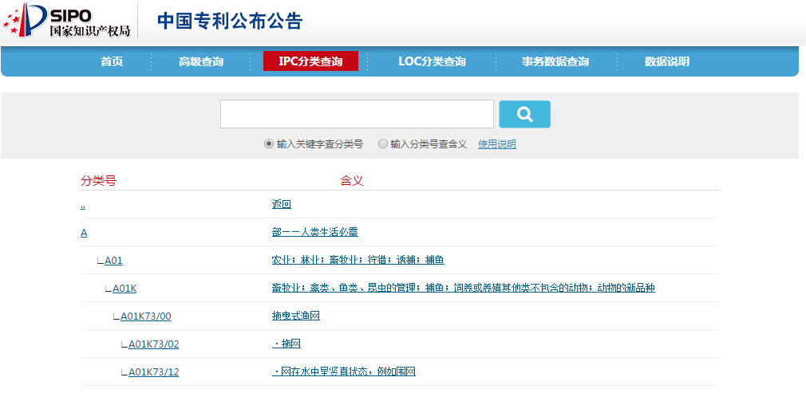
思路二：根据树形列表扩展添加
除了DII中的国际专利分类外，也可参考http://epub.sipo.gov.cn/ipc.jsp（sipo资源，中文比较方便），确认代码属于检索范围后添加至检索式

Slide 46
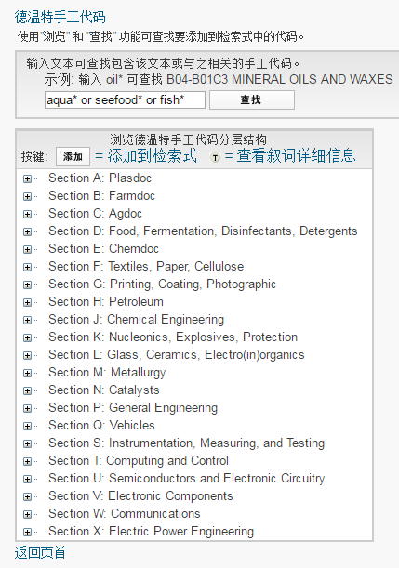
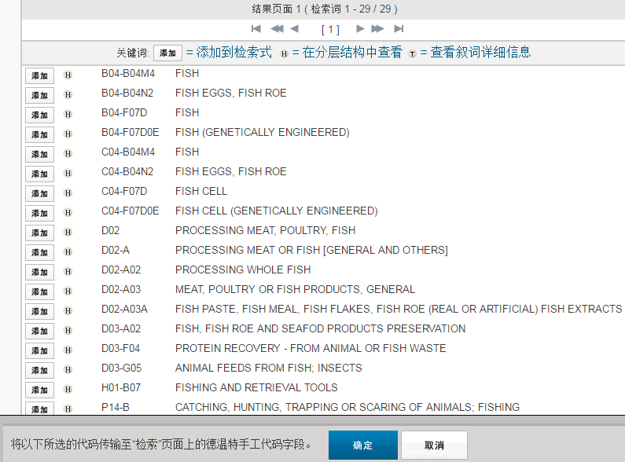
思路三：树形列表中检索关键词后添加

Slide 47
检索策略小结
1 关键词-考虑同义词和不同国家用词习惯
2 利用IPC\DWPI分类代码\DWPI手工代码找到对应分类号
思路一：关键词-分类代码分析-解读确认后添加进检索式
思路二：根据树形列表检索扩展添加
思路三：树形列表中检索关键词后添加
*除了参考DII中字段外，IPC可参http://epub.sipo.gov.cn/ipc.jsp（中文；比较方便）
3 关键词+分类号确定最终检索式

Slide 48
DII-在渔业水产领域的应用实例 案例一、如何使用关键词和分类号检索水产渔类领域专利信息? 案例二、怎样获得某个机构完整的专利信息? 怎样跟踪特定机构/技术领域的最新进展? 案例三、怎样发现水产渔类领域中的核心专利、技术？ 案例四、怎样找到技术受让人 ？

Slide 49
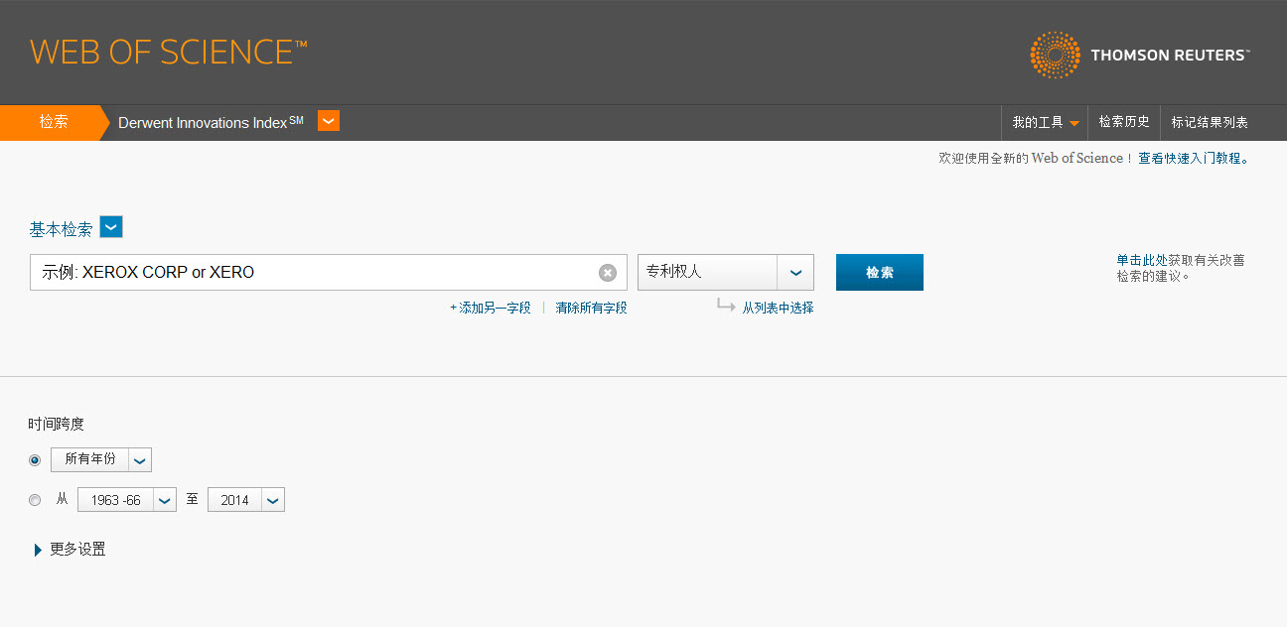
怎样获得某个机构完整的专利信息?

Slide 50
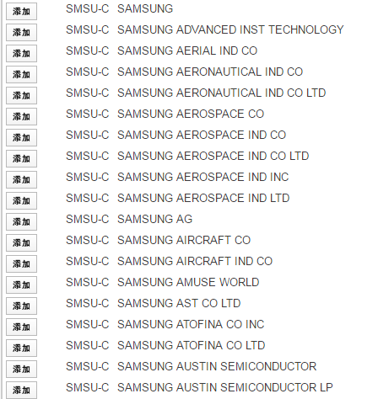
如要分析某子公司，选择“添加”即可自动添加到检索页面的“专利权人”搜索框中，如果要全面分析三星，将SMSU输入检索页面即可。

Slide 51
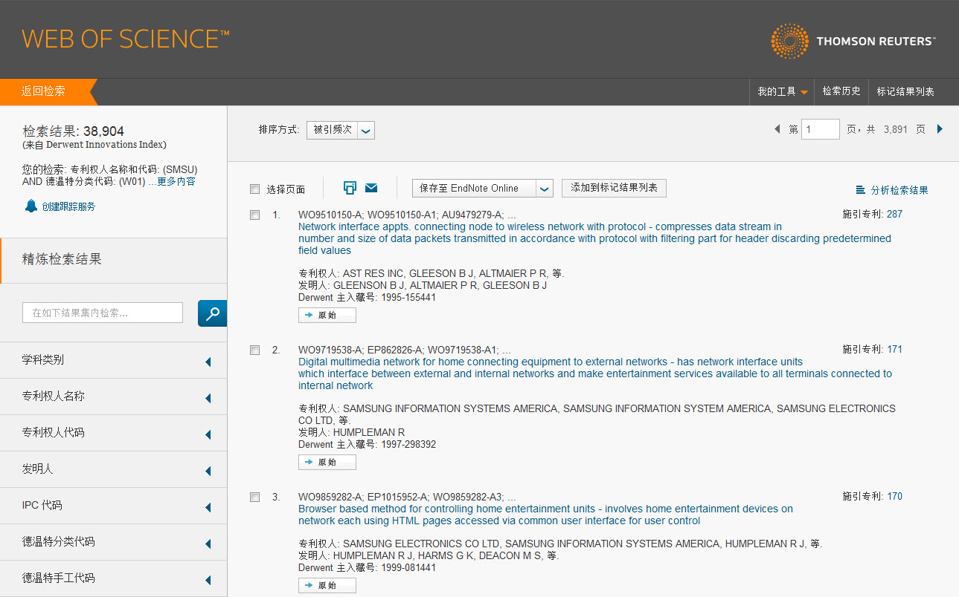
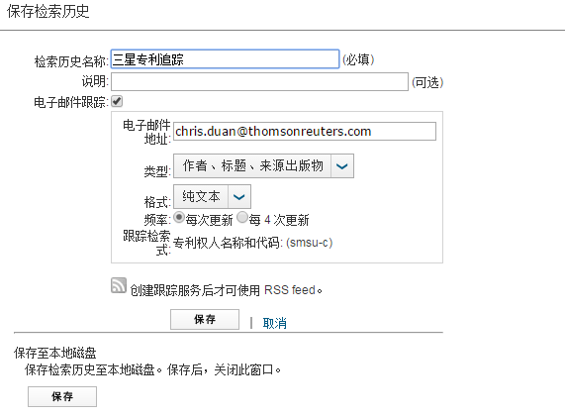
怎样跟踪特定机构/技术领域的最新进展

Slide 52
DII-在渔业水产领域的应用实例 案例一、如何使用关键词和分类号检索水产渔类领域专利信息? 案例二、怎样获得某个机构完整的专利信息? 怎样跟踪特定机构的技术进展? 案例三、怎样发现水产渔类领域中的核心专利、技术？ 案例四、怎样找到技术受让人 ？

Slide 53
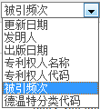
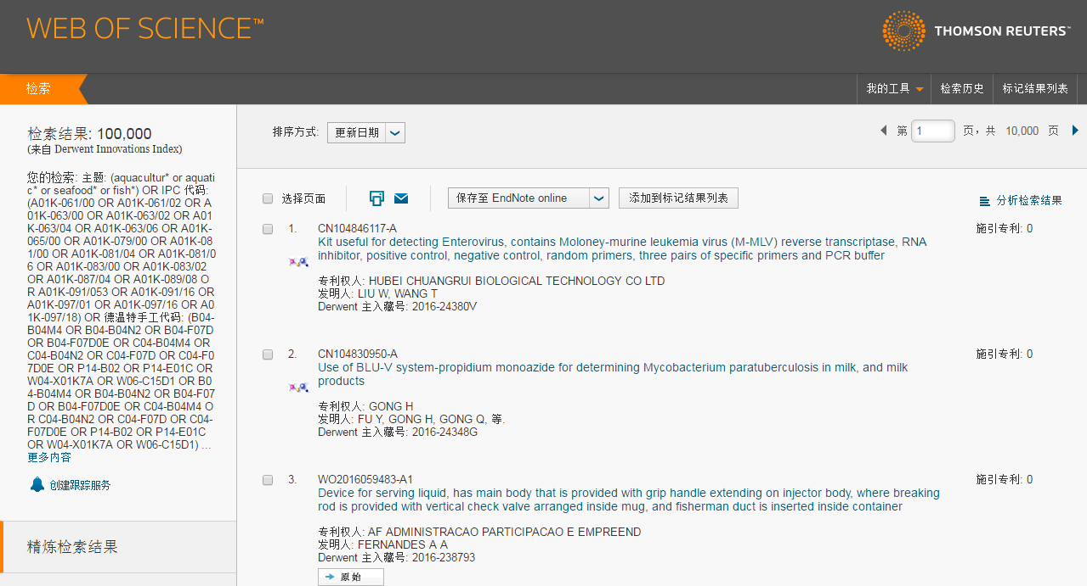
怎样发现水产渔类领域中的核心专利、技术？
查看专利全文
核心专利的判断：
专利引证次数
权利要求与技术内容
同族专利数量
相关诉讼
产业链分析
专利付费与维持
专家意见
同族专利数量可查看单篇专利全记录页面，其中附有DWPI家族专利

Slide 54
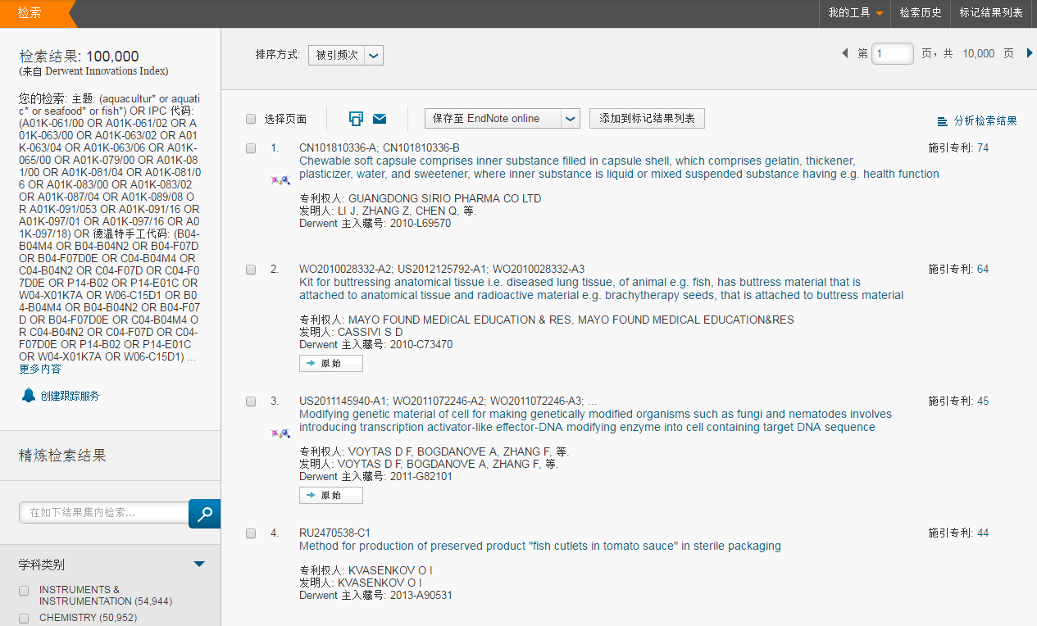
怎样发现水产渔类领域中的核心专利、技术？

Slide 55
同族专利归并为一条DWPI记录，点击可直接连接到专利PDF文本

Slide 56
DII-在渔业水产领域的应用实例 案例一、如何使用关键词和分类号检索水产渔类领域专利信息? 案例二、怎样获得某个机构完整的专利信息? 怎样跟踪特定机构的技术进展? 案例三、怎样发现水产渔类领域中的核心专利、技术？ 案例四、怎样找到技术受让人 ？

Slide 57
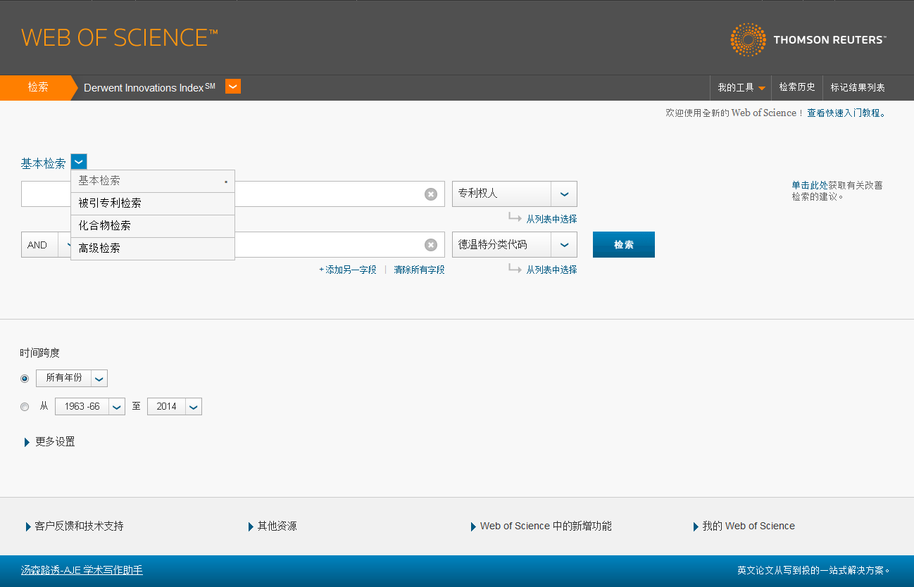
被引专利检索

Slide 58
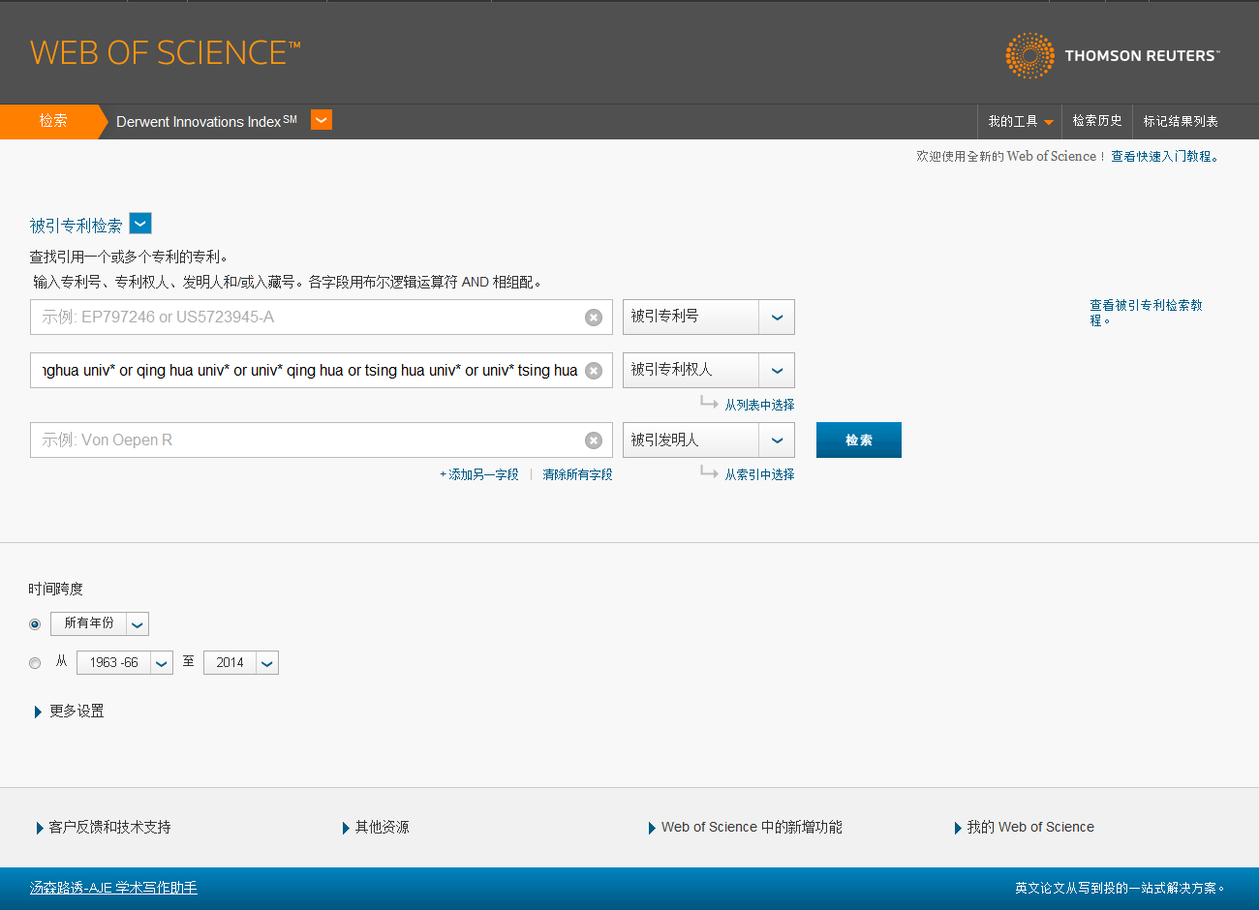
被引专利权人检索
清华大学的所有变体：
univ* tsinghua or univ* qinghua or tsinghua univ* or qinghua univ* or qing hua univ* or univ* qing hua or tsing hua univ* or univ* tsing hua
选择“被引专利权人名称”字段

Slide 59
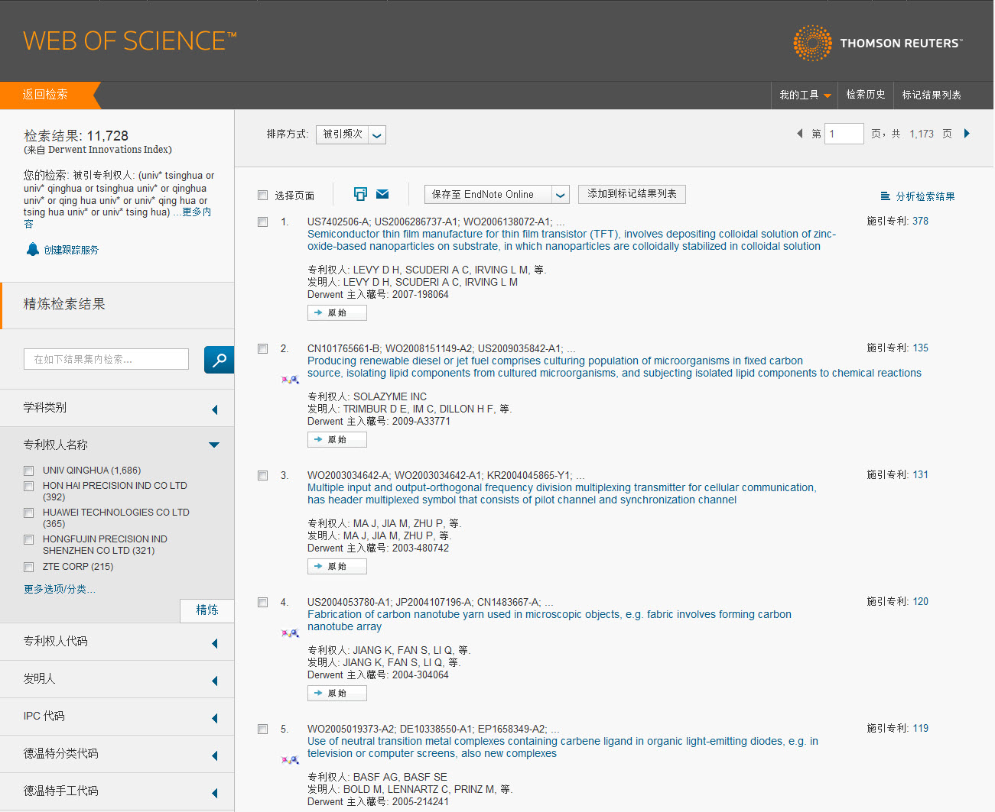

Slide 60
XX机构主要施引专利权人
施引专利权人 | 引用专利同族（DWPI归并）
华为技术有限公司 | 182
国家电网公司 | 120
中兴通讯股份有限公司 | 115
中国石油化工股份有限公司 | 30
三星电子 | 30
中国电子科技集团公司 | 27
索尼公司 | 23
爱立信公司 | 22
京东方科技集团股份有限公司 | 21

Slide 61
汤森路透科技创新和专利解决方案

Slide 62
汤森路透知识创新解决方案
Science citation index
应用研究
Conference citation Index
基础研究
Thomson Data analyzer
Book citation Index
Thomson Innovation
Thomson Reuters信息解决方案专家
Derwent Innovation Index
Data citation Index
Incites 和ESI

Slide 63
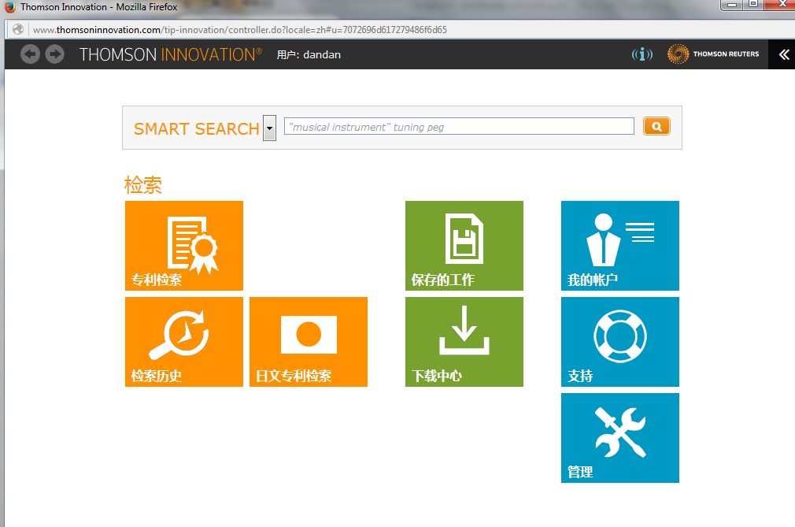
Thomson Innovation-综合的专利分析工具

Slide 64
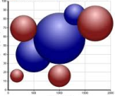
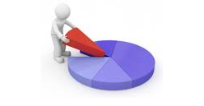
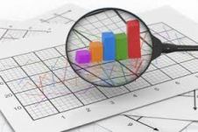
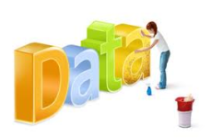
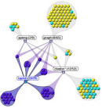
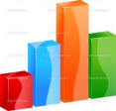
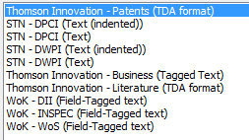
Thomson Data Analyzer
基于VantagePoint 技术的情报分析工具；
“离线”工具。它本身并不包含任何数据，也不检索任何数据库
领域研究概览
智能分析报告
报告生成
数据分析
数据清理
THOMSON DATA ANALYZER ®
合作分析展现
TDA已有的过滤器
数据导入
TDA 过滤器
数据导入
数据导出
…
数据库资源
结构化的数据

Slide 65
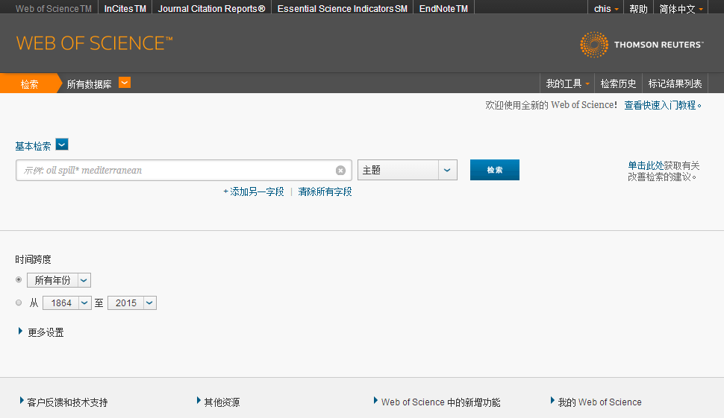
更多帮助

Slide 66
学习资源，网址http://ip-science.thomsonreuters.com.cn/
汤森路透所有数据库的使用课件

Slide 67
WOS在线大讲堂——2016春季课程
网址：http://ip-science.thomsonreuters.com.cn/WOSOnline/

Slide 68
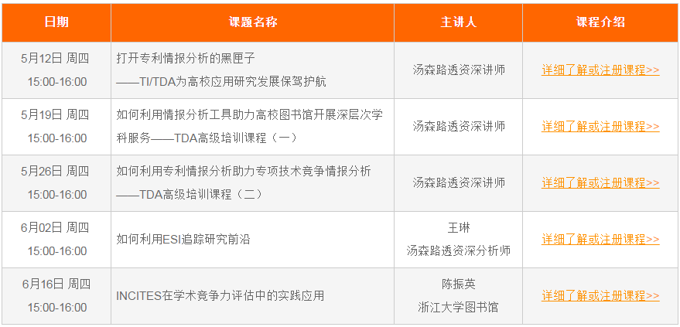
图书馆员与情报分析人员专场 课程安排：2016年5月-6月，每周四 下午15:00-16:00
汤森路透官方微信:
TR_IPS

Slide 69
Q&A
段鑫龙 汤森路透知识产权与科技集团
Email: chris.duan@tr.com
汤森路透官方微信:TR_IPS
技术支持Email: ts.support.china@tr.com
技术支持热线: 4008-822-031 010-57601200
Notes:
In summarizing these comments best, we may say that patent law provides motivation for technological development. It serves as a stimulant for allocation of resources to research and development efforts.
Today, this is true in research environments within both the Corporate and Academic sectors.

